Slide 1





Union – Discipline - Travail
PROJET DE FIN DE MODULE – GÉNIE LOGICIEL
Modélisation et développement d’un Système de Gestion de Bibliothèque
AGBENONZAN Kossivi Jacques Junior
Licence 3 (RIST) — Année 2025–2026
Encadreur : Dr GBAME

Slide 2

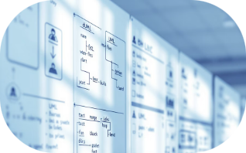
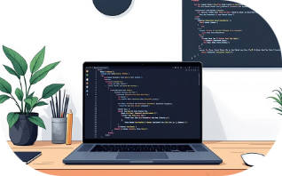

Contexte
Dans le cadre de notre formation, ce projet visait à mettre en pratique les concepts de modélisation orientée objet.
Il ne s’agissait pas seulement de coder, mais de réfléchir à la structure du système avant son développement.
Projet académique
Mise en pratique UML
Prototype fonctionnel
Application réalisée dans le cadre du module de génie logiciel pour appliquer les bonnes pratiques de modélisation et d'implémentation.
Utilisation de diagrammes UML pour spécifier les exigences, la structure et les interactions du système.
Développement d'une application web légère en Python pour valider les modèles et les cas d'usage.

Slide 3

Objectifs du projet
Modélisation UML
Architecture logicielle
Implémentation Python
Formaliser les exigences avec cas d'utilisation, classes et séquences.
Concevoir une architecture claire, maintenable et testable.
Développer un prototype web (Flask) couvrant les usages principaux.
Fonctionnalités clés
Emprunts, retours, réservations et gestion des usagers.

Slide 4
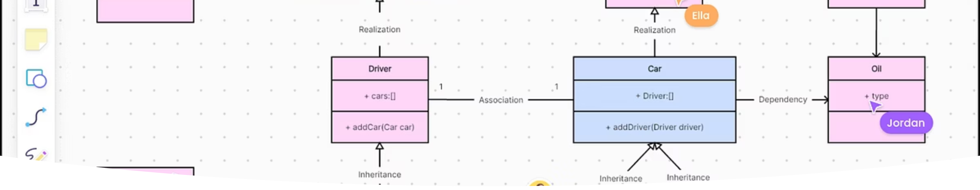
Analyse UML
Diagrammes réalisés : diagramme de cas d’utilisation, diagramme de classes et diagrammes de séquence.
But : fournir une représentation formelle de la structure (classes, relations) et du comportement (scénarios d’interaction) pour guider le développement.

Slide 5

Acteurs principaux
Usager
Administrateur
Inscription, consultation du catalogue, demande d'emprunt, réservation.
Gestion des ouvrages, validation des emprunts, gestion des retours, suspension des comptes.

Slide 6
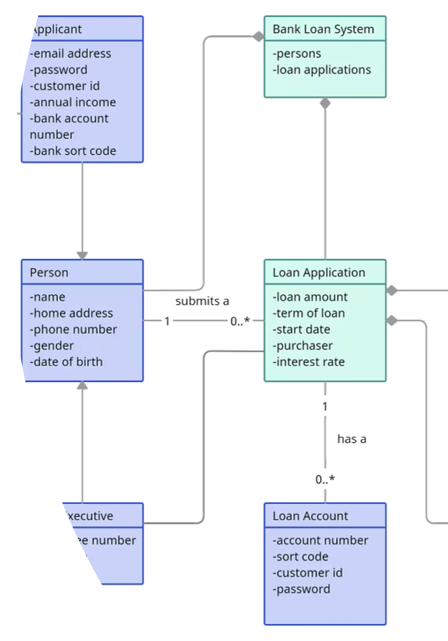

Diagramme de classes — Vue synthétique
Classes principales : Utilisateur, Livre, DemandeEmprunt, Emprunt, Réservation.
Relations essentielles : un utilisateur peut avoir plusieurs emprunts ; un livre peut être lié à plusieurs réservations.
Diagramme conçu pour favoriser la séparation des responsabilités et faciliter la persistance (ORM).

Slide 7
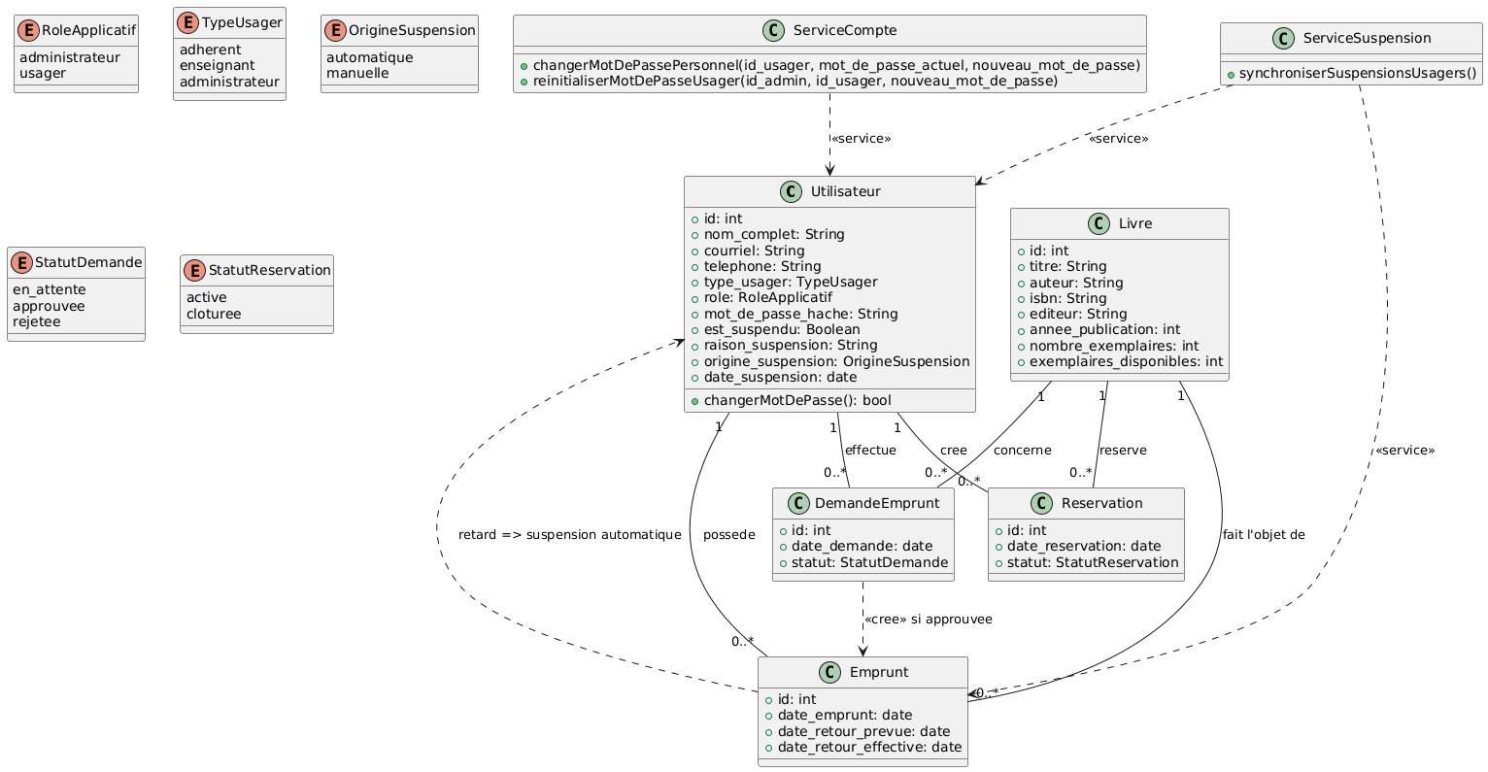

Slide 8
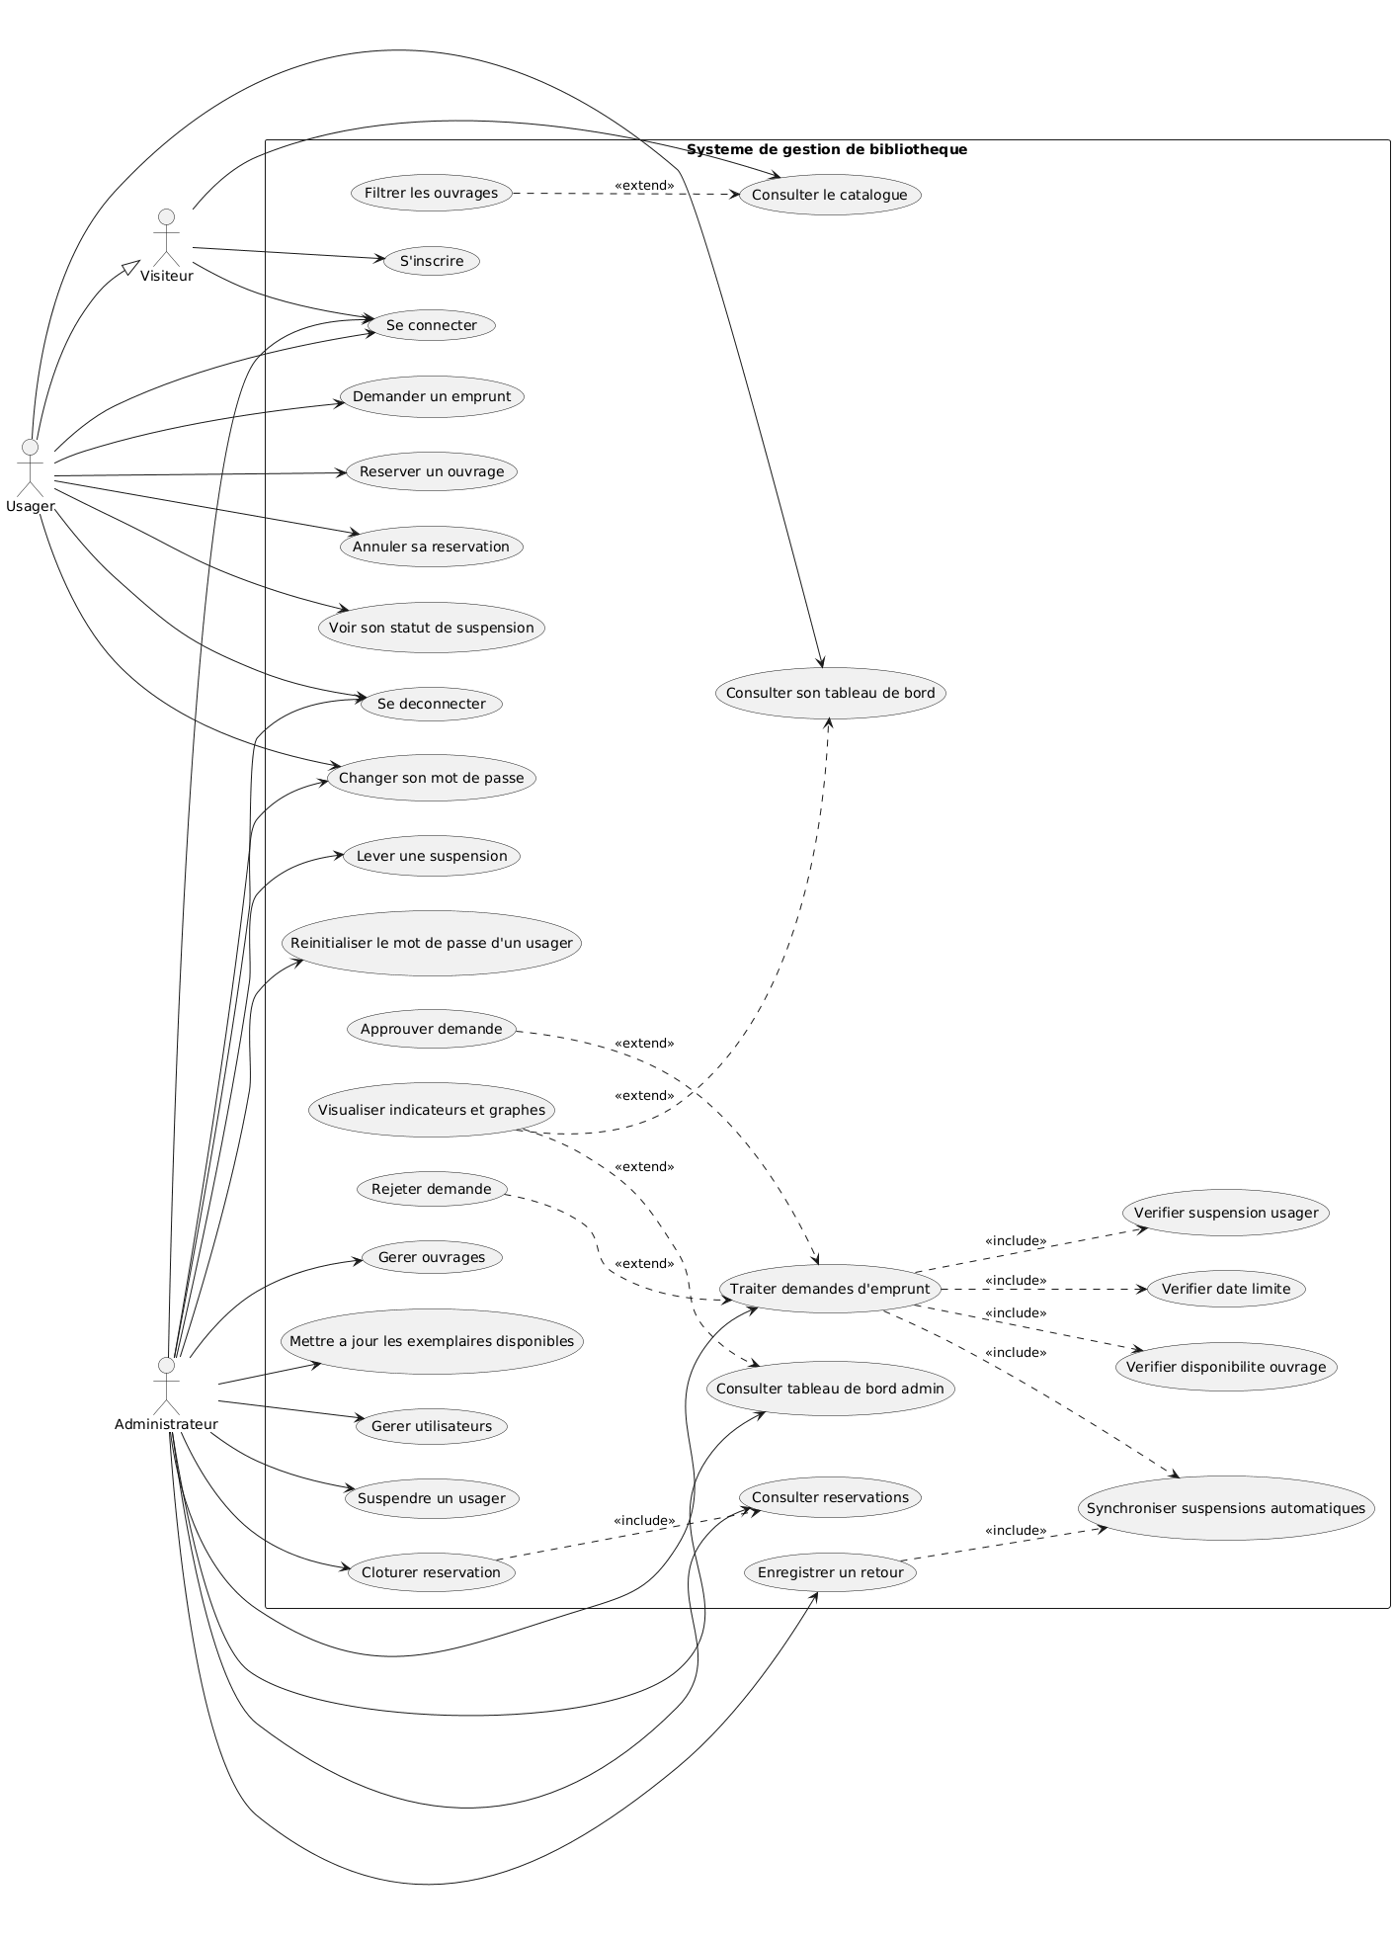
Diagramme de Cas d’utilisation
Le système repose sur deux acteurs principaux :
L’usager, qui interagit avec la bibliothèque.
L’administrateur, qui supervise et contrôle le système.
Cette séparation garantit une bonne gestion des rôles.
Diagramme conçu pour favoriser la séparation des responsabilités et faciliter la persistance (ORM).

Slide 9
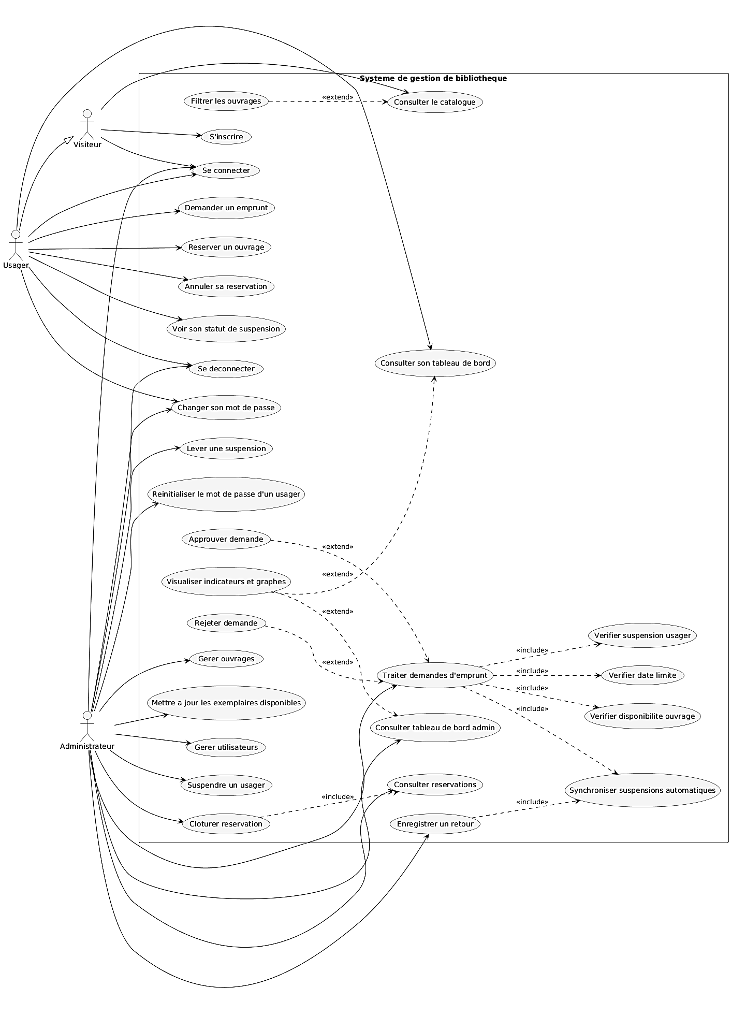

Slide 10
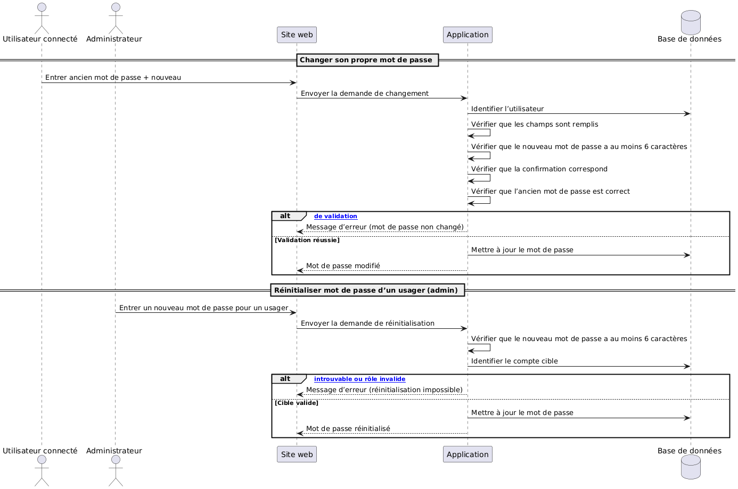
Diagramme Séquences
Ces diagrammes montrent comment les actions se déroulent dans le temps.
Par exemple, lors d’une demande d’emprunt, le système vérifie les conditions avant validation.
Cela garantit le respect des règles de gestion.
Diagramme conçu pour favoriser la séparation des responsabilités et faciliter la persistance (ORM).

Slide 11
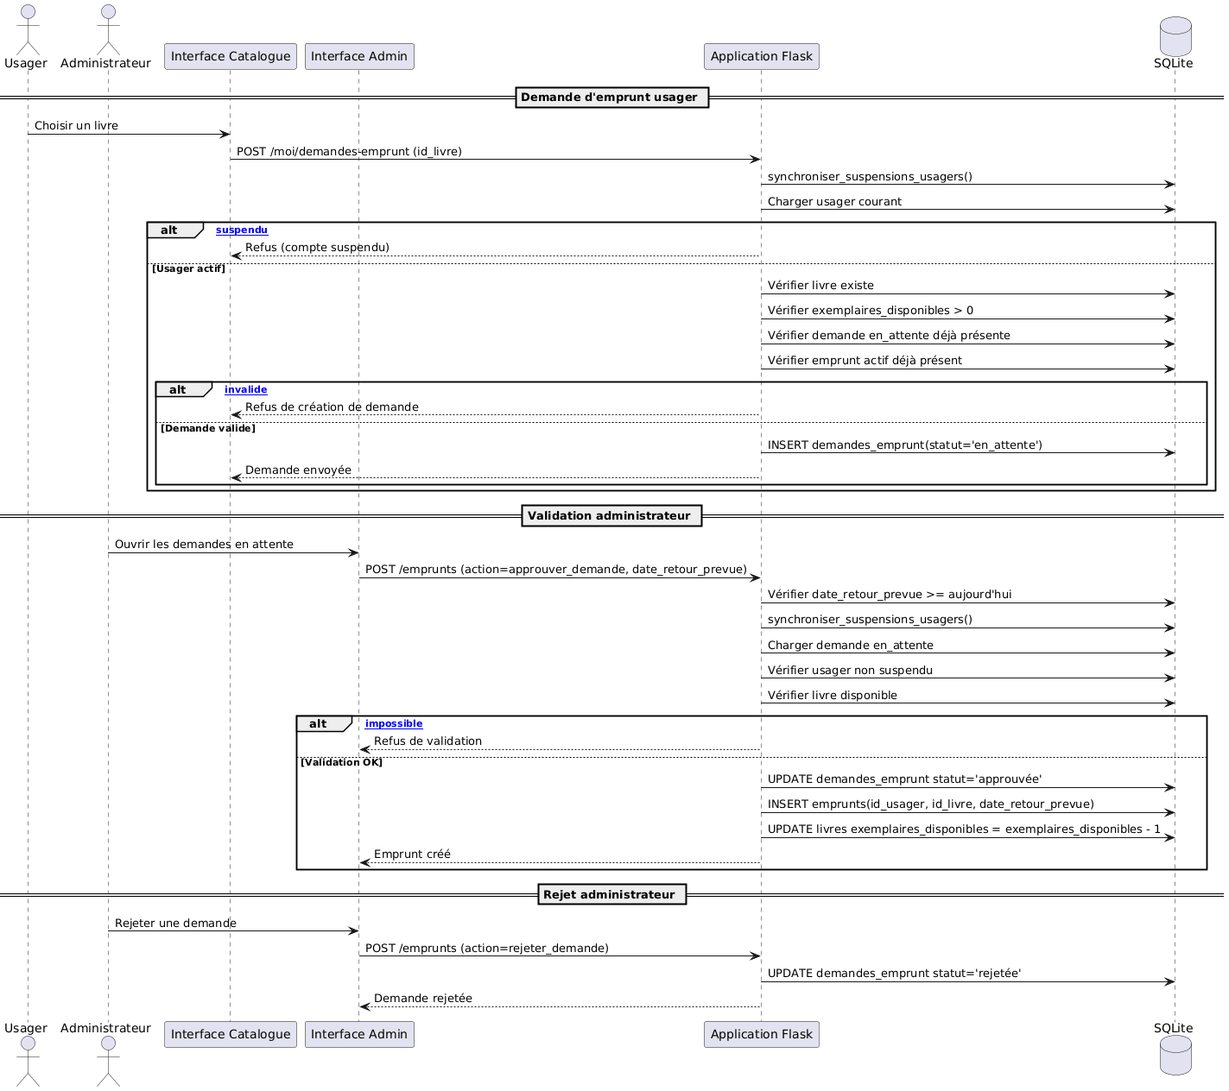
Demande, Validation ou Rejet d’emprunt

Slide 12
Changement et réinitialisation de mot de passe

Slide 13
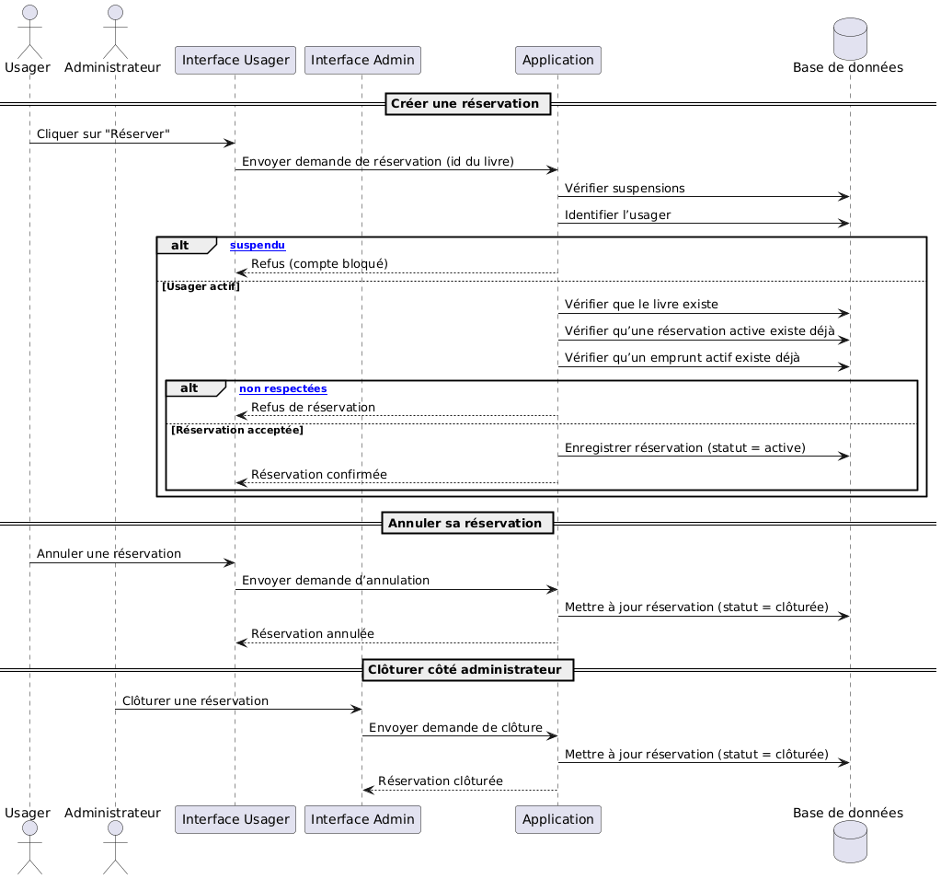
Création et gestion des réservations

Slide 14
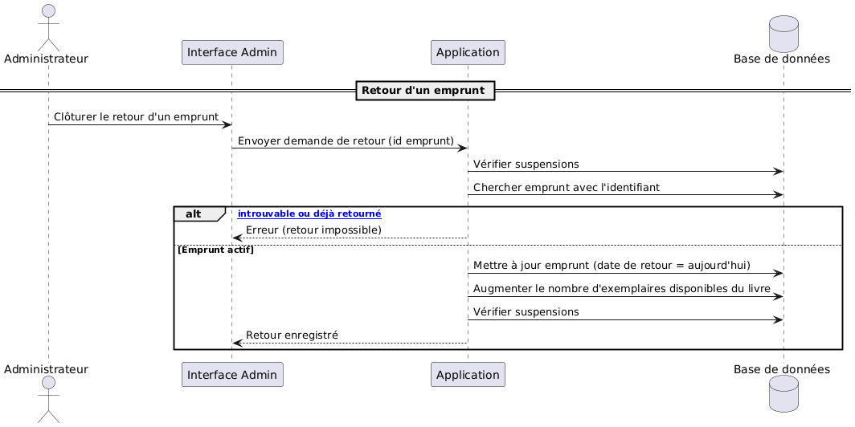
Retour d’emprunt

Slide 15
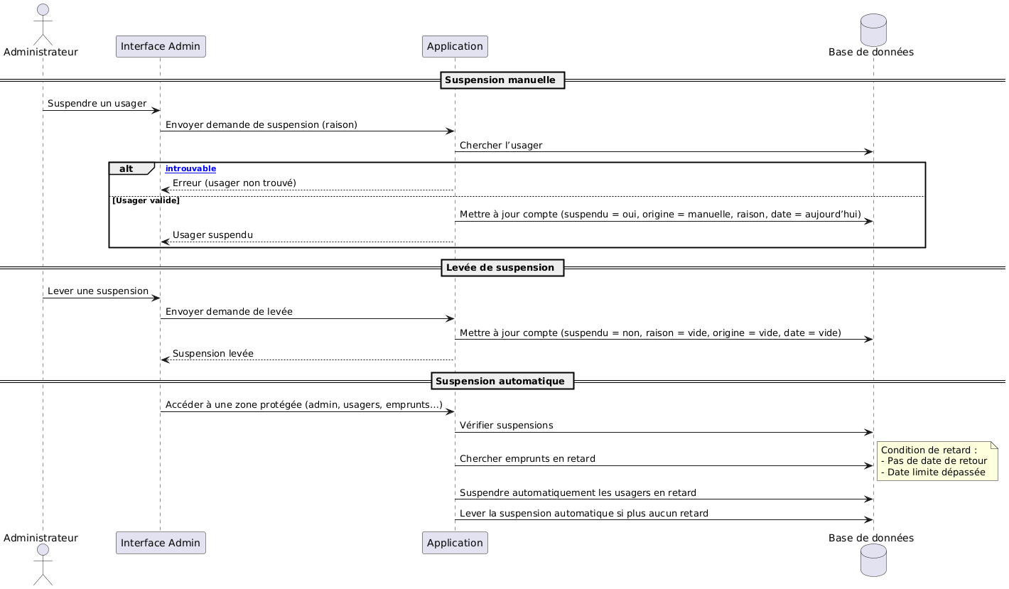
Suspension Manuelle, Automatique et levée de suspension

Slide 16

Architecture technique
Backend : Flask — Base de données : SQLite — Frontend : HTML / CSS / Jinja2.
Structure projet
app.py
• templates/
• static/
• library.db
. Diagrams/
.Rapport de fin de module – Genie logiciel.pdf
….
Principes
Routes REST-ish, modèles simplifiés, couches séparées pour logique et présentation.

Slide 17
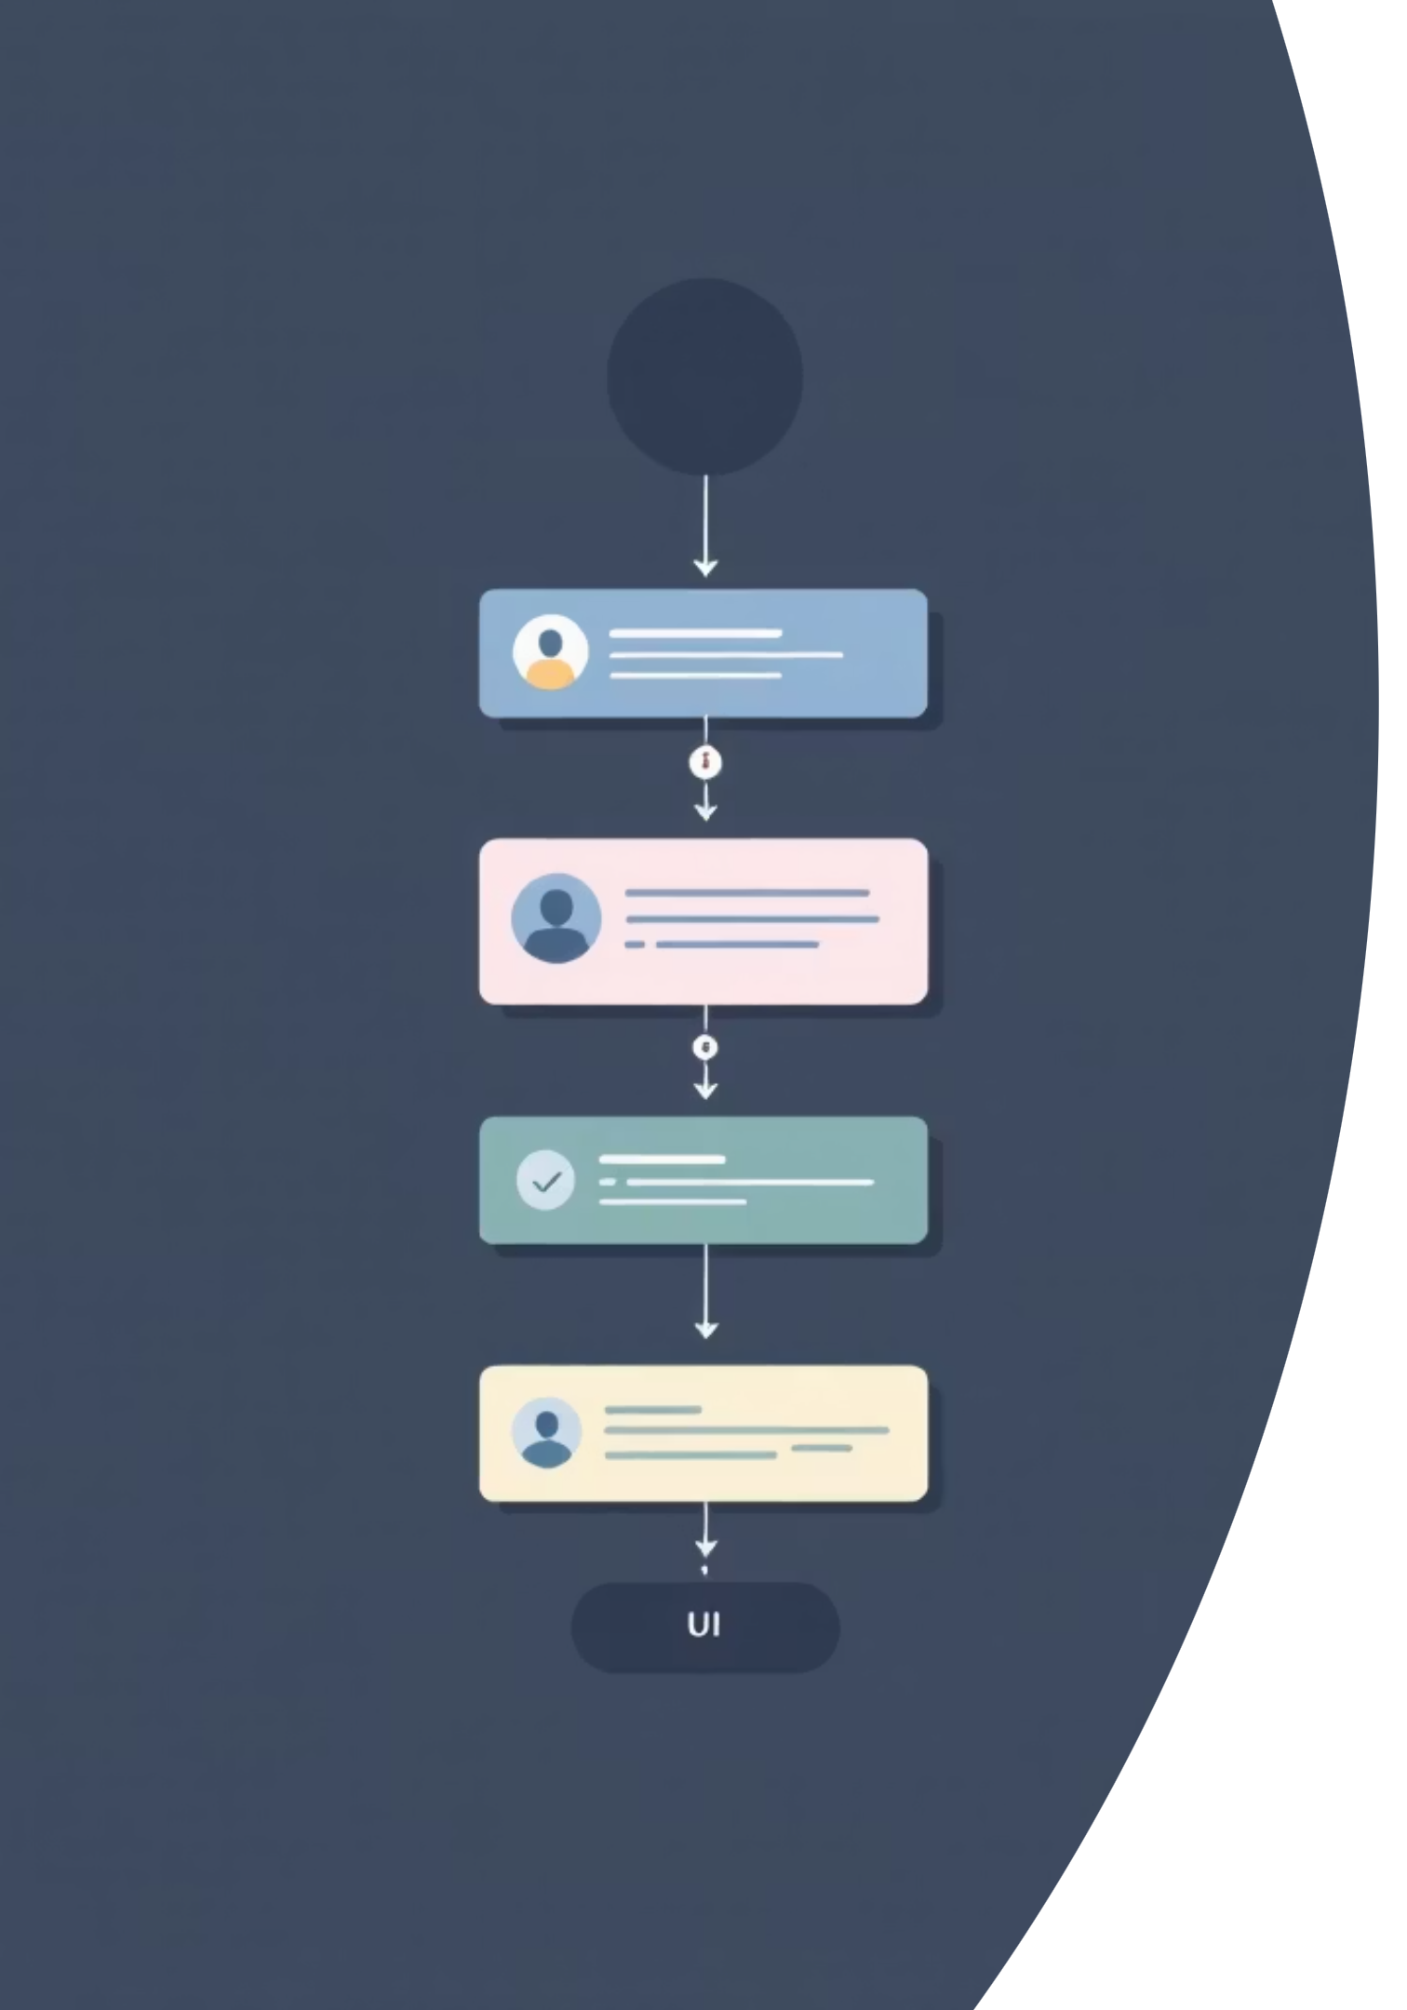
Workflow de l’application
01
1. Authentification
Vérification d'identité et gestion de session.
02
2. Action utilisateur
Recherche, emprunt, réservation, consultation du compte.
03
3. Mise à jour BD
Transactions atomiques pour garantir cohérence (emprunt, retour, disponibilité).
04
4. Retour interface
Feedback utilisateur : confirmations, erreurs, états de réservation.

Slide 18


Limites, perspectives et conclusion
Perspectives
Limites actuelles
Renforcer sécurité, ajouter tests unitaires, déploiement cloud, notifications et amélioration de l'interface.
Sécurité basique, absence de tests automatisés, pas de CI/CD ni notifications email.

Slide 19

Conclusion
Ce projet m’a permis de consolider mes compétences en modélisation et en développement, à travailler ma persévérance et ma capacité à corriger les bugs.
Il représente une étape importante dans mon parcours en ingénierie logicielle.
Je vous remercie pour votre attention.

